Slide 1
라페스타
웨스턴돔

Slide 2
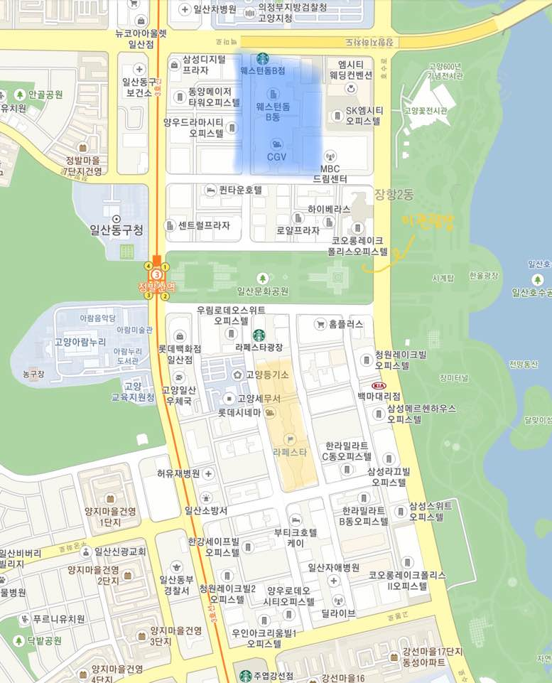
라.페 웨.돔 위치

Slide 3
라페스타
생긴이유: 일산신도시 개발계획에 상업지구계획으로 포함되었고, 청원건설이 사업승인을 받고 2003년에 완공했다.
랜드마크: 호수공원
가서 봐야할 것: 의류, 젊은층 상대 먹자골목, 카페, 핸드폰 대리점, 롯데시네마 등.

Slide 4
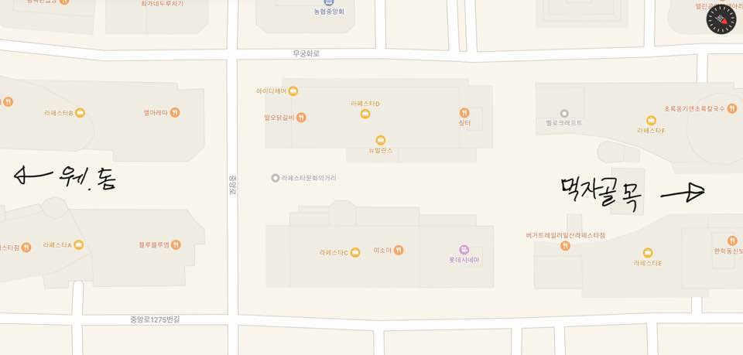
라페스타

Slide 5
웨스턴돔
생긴이유: 일산신도시 건설 후 상업지구를 추친함으로 지어졌다. (2007년 완공)
랜드마크: 고양시 꽃박람회
가서 봐야할 것: 작은 가게들, 프랜차이즈 식당, CGV 등 여러 오락거리가 있다.

Slide 6
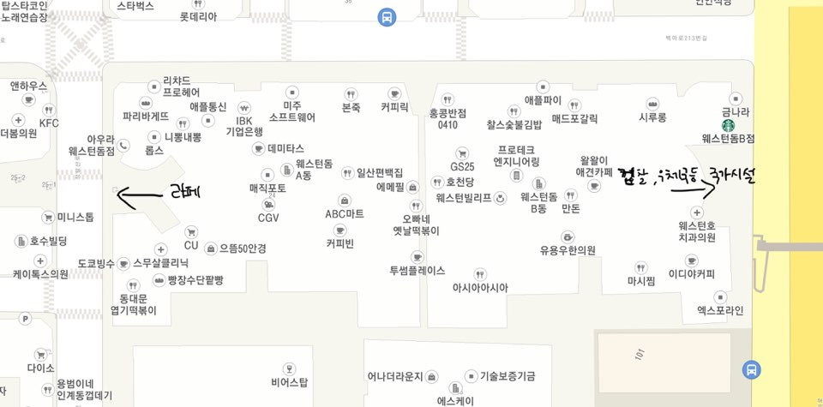
웨스턴돔

